Slide 1
软件设计实践
主讲人：唐欢容

Slide 2


课程内容
目标
分组
软件开发的流程
软件需求分析
软件设计
软件开发
软件测试
文档的撰写与格式

Slide 3
目标
培养业务需求分析、系统设计、编程实现与系统测试等能力
培养团队分工与合作能力
培养团队沟通能力
培养团队成员的快速学习能以及学以至用的能力
培养团队成员的相互激励与彼此支持的能力
培养学生的口头和书面表达能力

Slide 4
分组与团队建设
开发小组组织架构确定
开发小组技术研究方向与分配
小组文化建设（队名，队呼）

Slide 5
项目管理
一、定义与核心理念：破除抽象概念
生活化类比
用“策划毕业旅行”或“组织校园晚会”为例，说明项目管理是 “在有限时间、预算内达成特定目标的科学方法”。
强调核心特质：临时性（有明确起止时间）、独特性（每个项目目标不同）、渐进明细（计划随推进逐步细化）。
核心价值
目标驱动：避免“三边工程”（边设计、边施工、边修改），通过计划减少返工。
资源优化：用“100元预算办晚会”案例，说明如何平衡成本与效果。

Slide 6
项目管理
二、项目管理的5大过程
阶段 | 操作任务 | 常见误区
启动 | 定义目标（如：设计班级环保方案） | 目标模糊导致后期方向偏离
规划 | 拆分任务、绘制甘特图、分配预算 | 忽略备用方案（Plan B）
执行 | 团队协作落实任务 | 负责人大包大揽，成员参与不足
监控 | 每日站会同步进度，用看板管理风险 | 忽视数据记录（如时间偏差＞需预警）
收尾 | 成果展示+复盘报告（成功/失败皆需总结） | 忽略文档归档，经验无法沉淀

Slide 7
项目管理
三、项目管理中的能力培养四维度
硬技能：WBS分解（如将“晚会筹备”拆解为10项子任务）、关键路径计算；
软技能：结构化表达（例：汇报时用“阶段-进度-成本-风险”框架）、冲突调解技巧；
工具应用：学习使用Trello管理任务、Excel跟踪预算；
风险思维：预判“设备故障”“人员缺席”等场景并制定应对表。

Slide 8


























软件开发流程
需求分析
软件实现
软件上线
01
03
05
02
04
06
系统设计
软件测试
软件运维

Slide 9
需求分析
客户提出的目标、功能需求和非功能需求
开发模式
用户群体
提供给客户一份《产品功能需求逻辑图》
给出需要的时间和费用

Slide 10
需求分析-案例
1、文档检索系统
大型单位往往有历年累积的大量公文，需要做一个公文检索系统，方便单位内部人员查找下载历年公文。这里有一个参考网站： http://jhsjk.people.cn/result?keywords=%E6%B1%9D%E5%9F%8E&isFuzzy=0 系统只有两类角色，一是普通检索用户，无需登录即可使用系统；一类是系统管理员，负责录入和管理文档。 （1）普通用户功能：设置文档筛选条件、输入关键词进行标题或者全文搜索。搜索到之后可以查看和下载公文。 （2）管理员功能：自己的基本信息管理；录入各类公文（需要利用富文本编辑器设置公文中文字的格式），同时设置筛选条件，包括但不限于：发文时间、发文部门、发文类型等。 难度：★ 适合人数：1~2人

Slide 11
需求分析
系统核心模块与功能
模块 | 子功能 | 关键逻辑
文档管理 | 多格式解析（PDF/DOC/XLS等） 批量导入（Excel/API） 文档查重（SimHash≥90%报警） | 上传时自动提取文本+元数据（作者/标签） 查重失败强制拦截并提示重复文档ID
全文检索引擎 | 倒排索引构建 语义分析（LSA潜在语义） 结果排序（相关度/下载量/时间） | 采用分布式索引架构（分片存储） 支持布尔检索（AND/OR/NOT）和短语精确匹配 关键词高亮+结果分页（每页20条）
权限控制 | RBAC角色权限（管理员/用户/访客） 文档访问分级（公开/私有/部门共享） 操作审计日志 | 私有文档仅创建者可见 部门共享文档支持按组授权 关键操作（删除/下载）留痕并支持溯源
用户交互 | 多条件筛选（格式/日期/标签） 检索历史保存 文档预览（HTML5渲染） | 预览页支持文本标注+批注 历史记录自动同步至个人空间 支持二次检索（结果中再搜索）

Slide 12
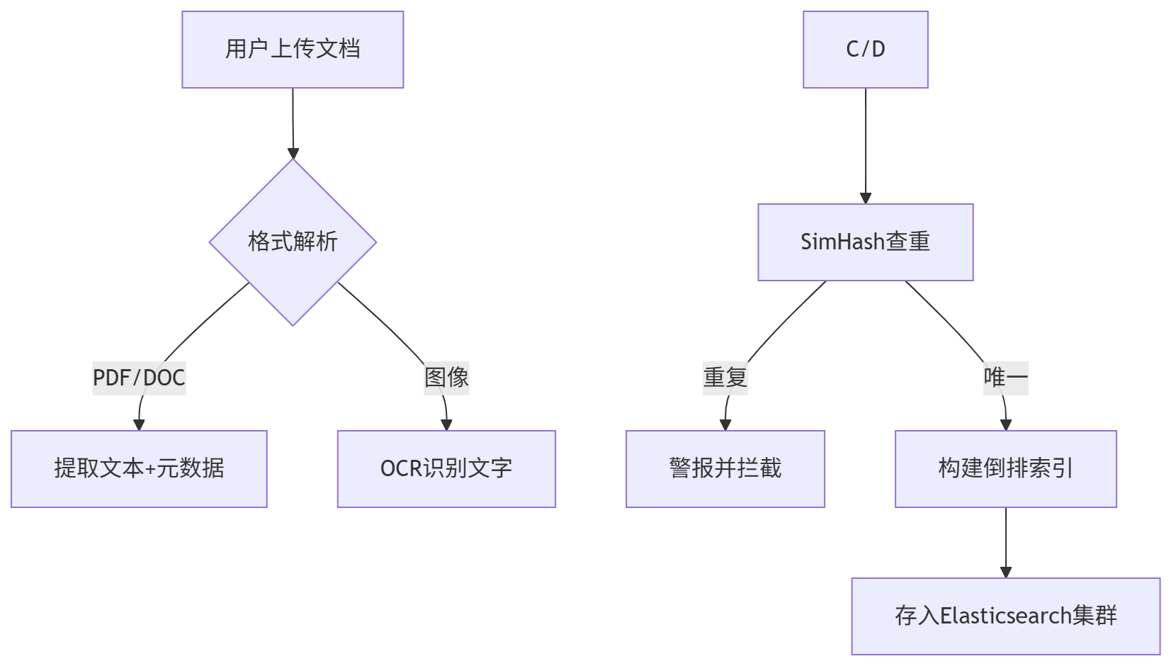
需求分析
1. 文档入库与索引流程
关键业务流程逻辑
2. 检索结果生成流程
D
C
C
C
C

Slide 13
需求分析
非功能性需求设计
维度 | 设计要求 | 解决方案
性能 | 响应时间≤1s（百万级文档） 支持1000+并发查询 | 索引分片+负载均衡 热点文档缓存（Redis）
扩展性 | 支持PB级存储扩容 插件化解析器（新增格式无需改核心） | Kubernetes自动扩缩容 解析器接口标准化（实现即插即用）
安全性 | 文档传输加密（TLS） 防注入攻击（检索词过滤） 敏感词屏蔽 | 前端输入校验+后端参数转义 敏感词库实时更新
用户体验 | 检索词纠错（如“图相→图像”） 联想输入（输入时提示相关文档） | Levenshtein距离算法 检索日志分析高频词

Slide 14
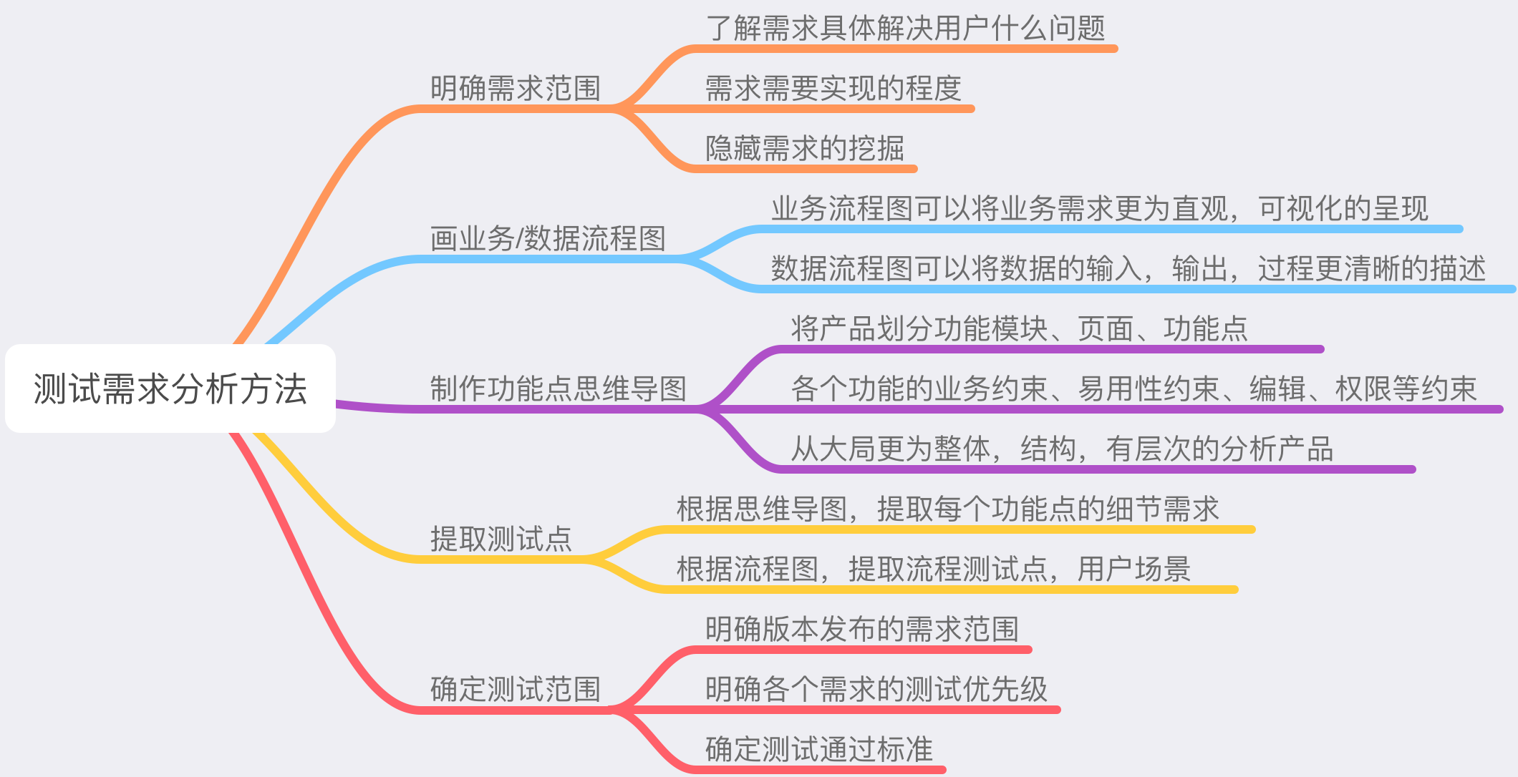
测试需求分析方法

Slide 15
系统设计
1、原型设计
2、UI设计
3、数据库设计
4、架构设计
设计原型图，采用Axure或者Figma设计工具设计，根据功能需求列表，绘制页面框架线稿图。
原型图设计完成后，由设计师绘制UI界面，会给出高保真系统界面设计图。
根据功能需求列表设计数据库模型，设计表关联关系等。
设计整体的系统分层架构，便于以后再次扩展功能。

Slide 16
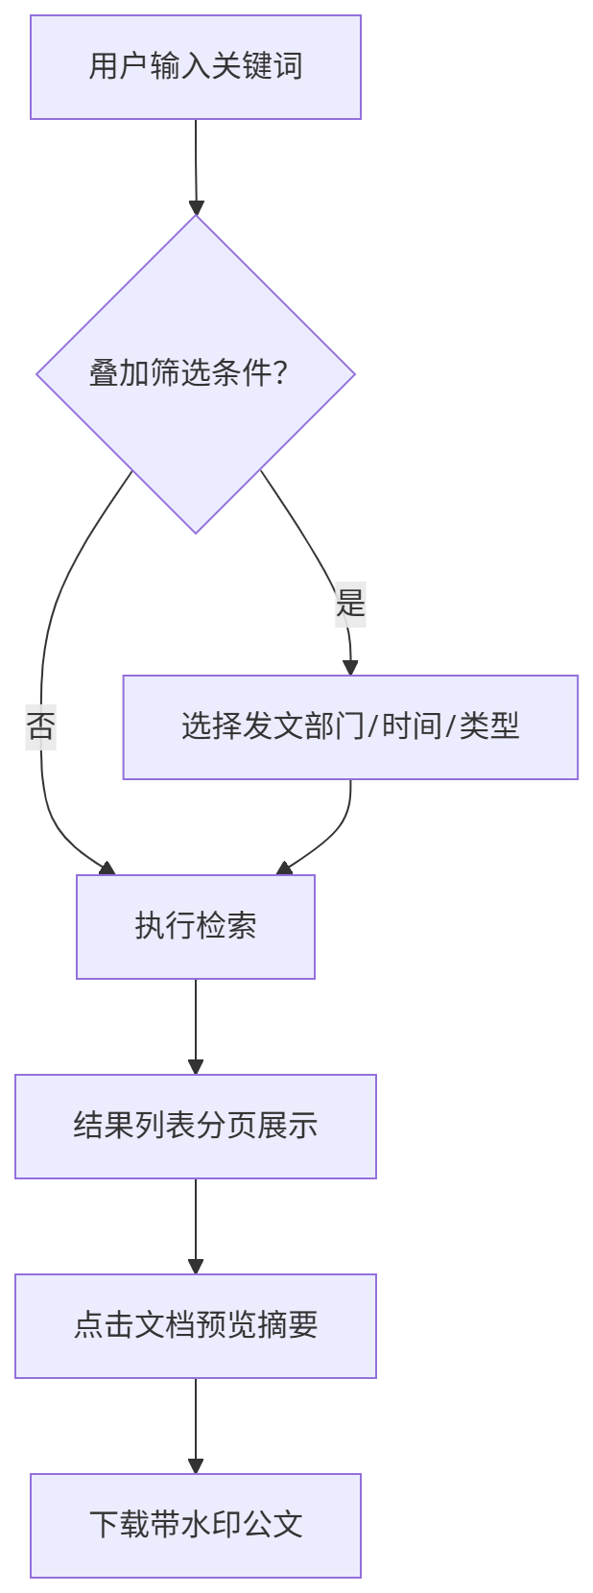
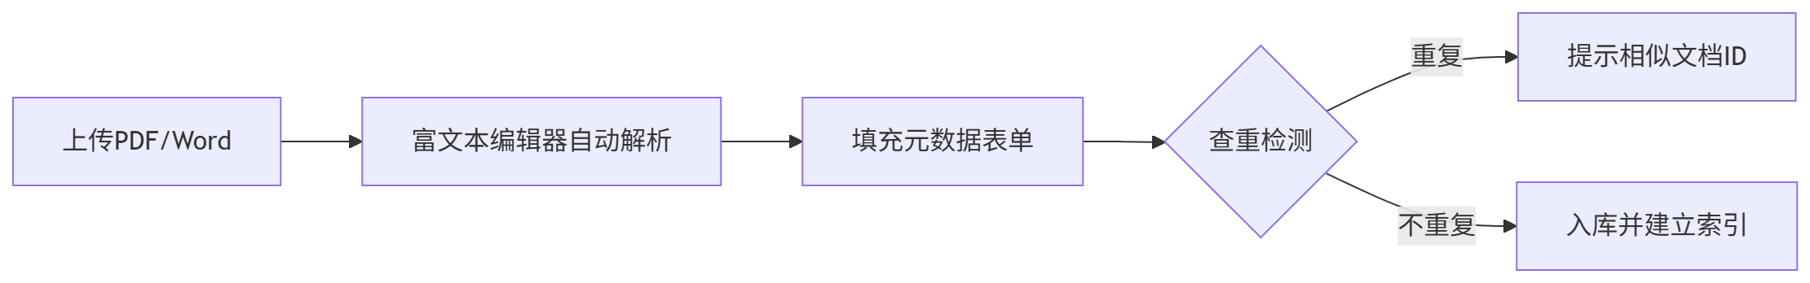
1、原型设计(交互逻辑与流程验证)
核心目标：验证用户检索路径与管理功能的操作闭环，聚焦流程而非视觉细节
工具建议：Axure/Figma (支持高保真交互原型)
关键原型流程：
用户检索流
管理员文档录入流
原型验证重点：
免登录用户能否在3步内完成目标文档定位
管理员批量导入时元数据自动填充准确率（需OCR支持）

Slide 17
2、UI设计（视觉与交互规范）
设计原则：极简高效、政务系统严肃性
核心界面框架：
模块 | 普通用户界面 | 管理员界面
首页 | 搜索框+快捷筛选栏 | 数据仪表盘+待处理文档提示
结果页 | 卡片式列表(标题/摘要/高亮关键词) | 文档管理表格(带批量操作)
文档详情页 | 预览窗+下载格式选项 | 富文本编辑区+元数据表单
后台管理 | 一 | 部门标签树+操作日志审计
关键交互细节：
检索体验：输入时实时推荐同义词（如“预算”→“经费”）
结果排序：默认按相关性（关键词密度+时效性），支持按部门权重人工置顶
安全提示：下载时动态生成水印（含IP+时间戳）

Slide 18
3.数据库设计 核心要素
设计维度 | 核心原则与规范 | 示例/说明
范式标准 | 1NF（原子性）：字段不可再分 2NF（完全依赖）：非主键列全部依赖主键 3NF（消除传递依赖）：非主键列间无依赖关系 | 商品表拆分：商品基础信息表 + 库存表（避免冗余） 订单明细表主键应为 (订单ID, 产品ID)
表结构设计 | 主键设计：系统生成（如自增ID/UUID），避免业务关联 外键管理：逻辑关联替代物理外键（减少锁冲突） 关系处理：一对多直接加外键，多对多需中间表 | 用户表主键用 user_id(BIGINT) 订单与商品通过 order_product_relation 关联
字段规范 | 命名规则：前缀标识类型（如 is_ 表布尔，dt_ 表日期） 类型选择：金额用 DECIMAL，枚举用 TINYINT 约束条件：非空约束+默认值（如 created_time 自动填充） | is_deleted(TINYINT DEFAULT 0) 标识软删除 price DECIMAL(10,2) 精确存储金额
索引策略 | 聚集索引：主键自动创建，常查询字段优先 非聚集索引：高频查询条件字段（如状态、时间） 避坑指南：不索引大文本字段，避免过多索引影响写入 | 订单表按 order_time 建索引加速时间范围查询 VARCHAR(255) 字段仅前缀索引（如 title(20)）
场景化设计案例 | 电商系统：分库键按用户ID哈希，冷热数据分离 文档系统：全文索引用Elasticsearch，元数据存MySQL OA系统：流程状态机设计（草稿→审批→归档） | 商品表分库键 shop_id 公文表增加 minio_file_path 存储文件地址 审批表状态字段 status(ENUM)
工具与优化 | 设计工具：drawDB（在线ER图设计，支持SQL导出） 性能优化：热点数据Redis缓存，分表键避免单调递增 安全设计：敏感字段加密（如密码 AES_ENCRYPT） | 用drawDB生成ER图并导出MySQL DDL 用户密码存储盐值哈希（SHA2(CONCAT(pwd,salt))）

Slide 19
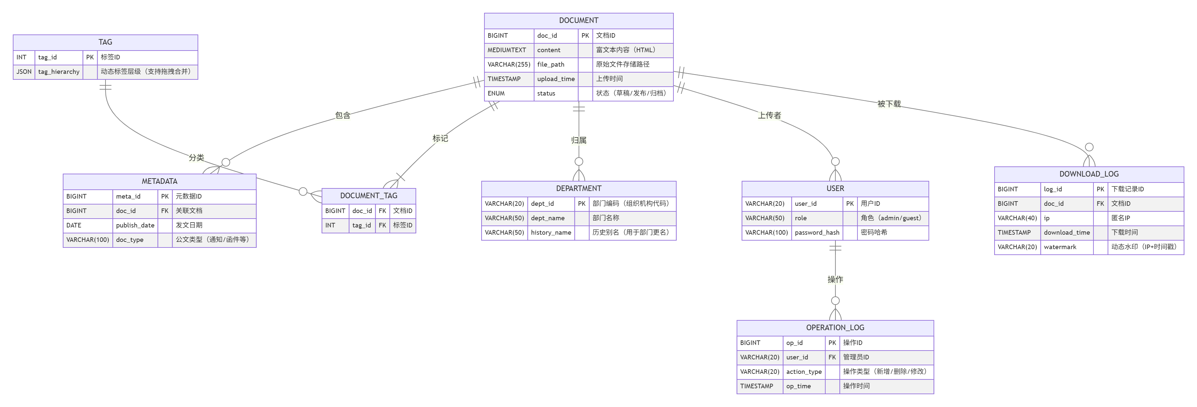
3、数据库设计
ER图设计（Mermaid语法表示）

Slide 20
3、数据库设计
关键实体与关系说明
核心实体设计
实体 | 作用 | 冗余控制
DOCUMENT | 存储公文原文（富文本HTML）及原始文件路径，状态字段控制可见性 | 内容与元数据分离存储，避免全文检索时扫描大字段
METADATA | 独立存储发文日期、类型等筛选条件，与文档1:1绑定 | 发文部门通过外键关联DEPARTMENT，避免直接冗余
TAG | 动态标签体系，tag_hierarchy用JSON支持管理员合并分类（如"行政函→通知函"） | JSON字段简化结构变更，避免频繁修改表结构
DOWNLOAD_LOG | 记录下载流水，水印字段动态生成（IP+时间） | 独立于文档表，避免高并发下载锁表
多对多关系解决方案
权限与审计机制
文档-标签关系（M:N）
通过中间表DOCUMENT_TAG解耦，支持单文档多标签（如按部门+类型双重标记）。
部门历史名称兼容
DEPARTMENT实体增加history_name字段，存储旧部门名映射表（如"计划处→发改委"），检索时自动关联。
用户角色隔离
USER.role字段区分管理员与访客，免登录用户视为固定guest角色，无权访问草稿状态文档。
操作留痕
OPERATION_LOG记录管理员关键操作（如删除至回收站），支持30天内数据恢复。

Slide 21
3、数据库设计
物理设计优化
索引策略
DOCUMENT表:对upload_time + status建联合索引,加速按时间+状态的筛选
METADATA表:对publish_date + doc_type建复合索引,优化多条件联合查询
TAG表:对tag_hierarchy字段建GIN索引(PostgreSQL)或全文索引(MySQL),支持JSON路径查询
存储分层
热数据(近2年公文):SSD存储,Elasticsearch构建倒排索引
冷数据(历史文档):压缩归档至MinIO对象存储,检索时动态解压
反范式设计(针对性冗余)
DOCUMENT表增加dept_id字段:避免多表JOIN查询部门公文
DOWNLOAD_LOG冗余doc_title:减少日志查看时的表关联

Slide 22
3、数据库设计
01
可视化工具
02
自动化校验
MySQL Workbench:支持正向工程(ER图→DDL脚本)及反向解析(数据库→ER图)
drawDB:在线协作工具,自动生成SQL语句并支持多格式导出(PNG/SVG/PDF)
使用工具内置范式检查(如检查METADATA是否满足3NF)
外键关系验证(如确保DOCUMENT_TAG中的tag_id必存在于TAG表)

Slide 23
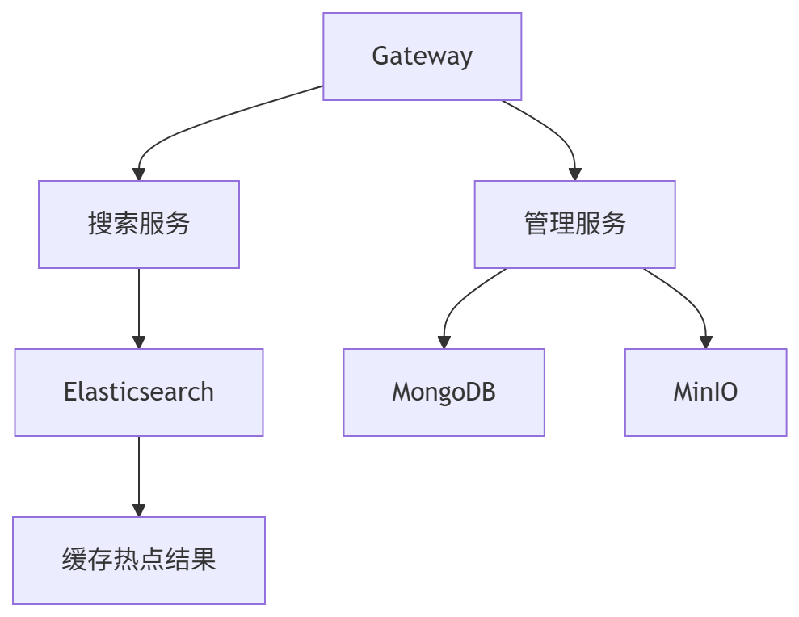
4、架构设计（分层解耦）
技术栈选型：
微服务拆分：
层级 | 组件 | 说明
采集层 | Apache Tika + PDFBox | 公文格式解析（保留原始样式）
索引层 | Elasticsearch 8.x | 支持布尔检索+模糊匹配
服务层 | Spring Boot + Milvus | 向量检索扩展语义搜索
存储层 | MinIO + MongoDB | 文档原文与元数据分离存储
安全层 | Shiro + Nginx频控 | 防爬虫与水印注入
核心机制：
检索性能优化
冷热数据分层：近期公文存SSD，历史数据压缩归档
预聚合统计：凌晨定时生成部门发文量排行榜
管理员操作保障
富文本版本回溯：每次编辑生成快照
软删除机制：公文进入回收站保留30天

Slide 24
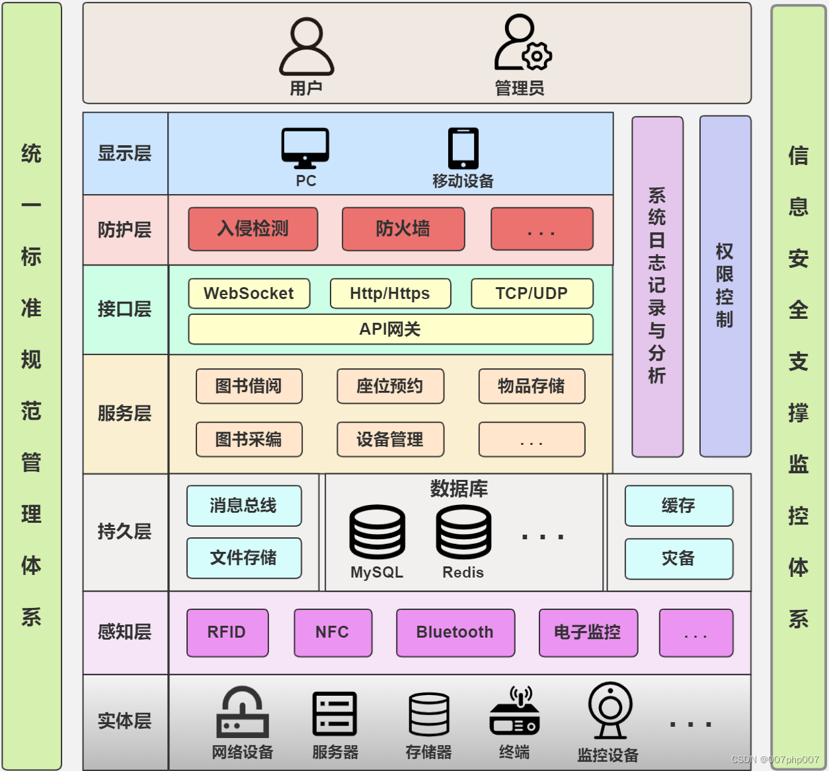
智慧图书管理系统架构设计与实现

Slide 25
软件开发
1、前端开发
2、后端开发
3、前后端对接

Slide 26
软件测试
1.UI界面测试(UI Testing):验证软件的用户界面是否符合设计规范，确保用户能够轻松使用。
2.功能测试(Functional Testing):验证软件的各个功能是否按照规格要求正常运行，包括界面、数据库、安全性等。
3.性能测试(Performance Testing):评估软件在不同负载和压力下的性能，包括响应时间、吞吐量和并发性。

Slide 27
软件测试
1.软件测试的软硬件环境
2.软件测试版本号
3.软件测试用例

Slide 28
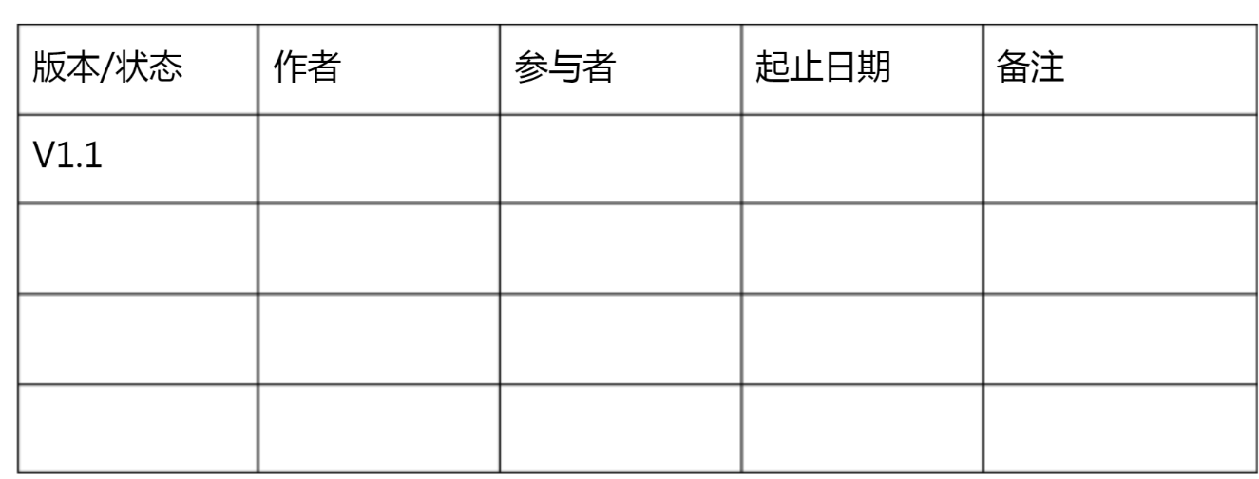
软件测试
测试版本号

Slide 29
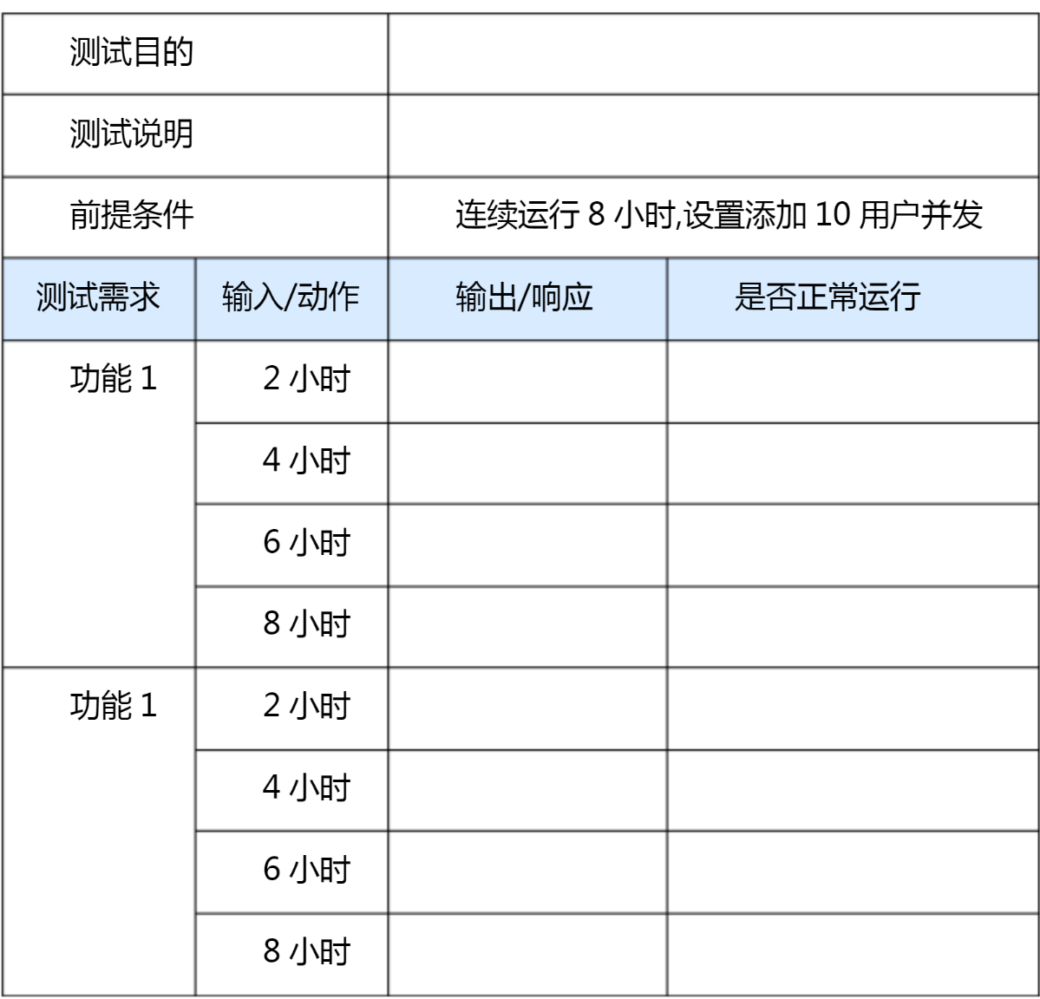
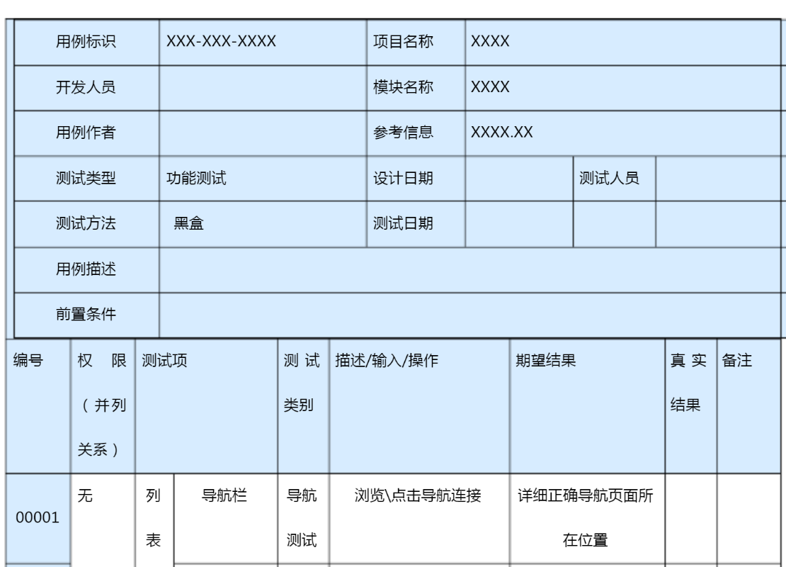
软件测试
功能测试用例
性能测试用例

Slide 30
文档的撰写与格式

Slide 31
文档的撰写与格式要求
样式名称 | 样式格式
章标题 | 采用黑体（Times New Roman）加粗三号字，居中对齐，单倍行距，段前、段后0.5行。
一级节标题 | 采用黑体（Times New Roman）加粗四号字，居左对齐，行距为固定值20磅，段前、段后0.5行。
二级节标题 | 采用黑体(Times New Roman)加粗（13pt）字，居左对齐，行距为固定值20磅，段前、段后0.5行。
正文 | 采用宋体（Times New Roman）小四号（12pt）字，两端对齐，段落首行左缩进2个汉字符，行距为固定值20磅，段前、段后0行。
图名 | 采用宋体（Times New Roman）11pt，居中对齐，段前空6磅，段后空12磅，单倍行距。
表名 | 采用宋体（Times New Roman）11pt，居中对齐，段前空12磅，段后空6磅，单倍行距。
参考文献、摘要 | 采用宋体（Times New Roman）五号字，两端对齐，行距为固定值16磅，段前3磅，段后0磅。
文献翻译正文 | 采用宋体（Times New Roman）五号字，两端对齐，首行缩进2个字符，单倍行距，段前、段后0磅。

Slide 32
文档的撰写与格式-案例

Slide 33
感谢大家

